Slide 1
POLETNA NAPOVED 2020
Maja Bednaš
Ljubljana, 24. 6. 2020

Slide 2
Izvoz in uvoz v države EU sta aprila močno upadla
Vir: SURS, preračuni UMAR.

Slide 3
Aktivnost v predelovalnih dejavnostih se je aprila še nadalje zmanjšala
Vir. SURS, preračuni UMAR.

Slide 4
Prihodki v trgovini so marca in aprila močno upadli, najmočneje v trgovini z motornimi vozili
Vir: SURS, preračuni UMAR.

Slide 5
Padanje števila turistov in prenočitev, ki se je začelo februarja, se je marca in aprila še poglobilo
Vir: SURS, preračuni UMAR.

Slide 6
Glede na razpoložljive kazalnike je gospodarska aktivnost dosegla dno aprila, z rahljanjem ukrepov pa se padec zmanjšuje
Vir: DARS (posredovana interna poročila), ENTSO-E in Bruegel.org.
Opombe: Za cestninjenje upoštevamo dneve *tor-čet, **tor-pet, ***sre-ned, ****pet-ned. Pri elektriki je upoštevana samo poraba v delovnih dneh v času med 8. in 18. uro. % so prilagojeni temperaturnim razlikam.

Slide 7
Število registriranih brezposelnih se je, po povečanju za četrtino v obdobju epidemije, v prvih dveh tednih junija nekoliko zmanjšalo
Vir: ZRSZ

Slide 8
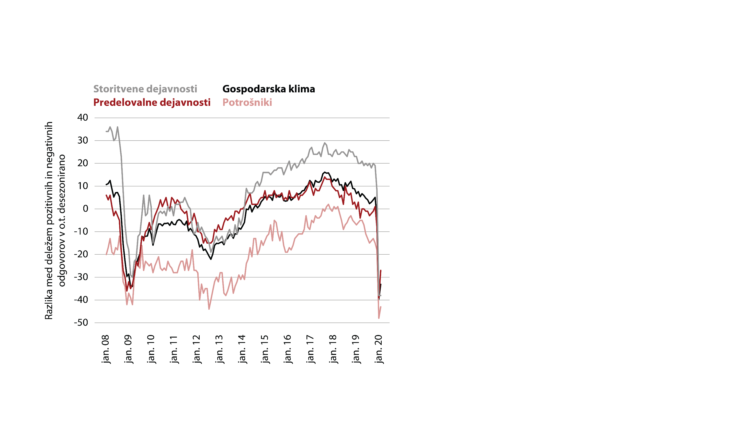
Gospodarska pričakovanja podjetij in potrošnikov so aprila strmoglavila na zgodovinsko nizke ravni
Vir: SURS, preračun UMAR.

Slide 9
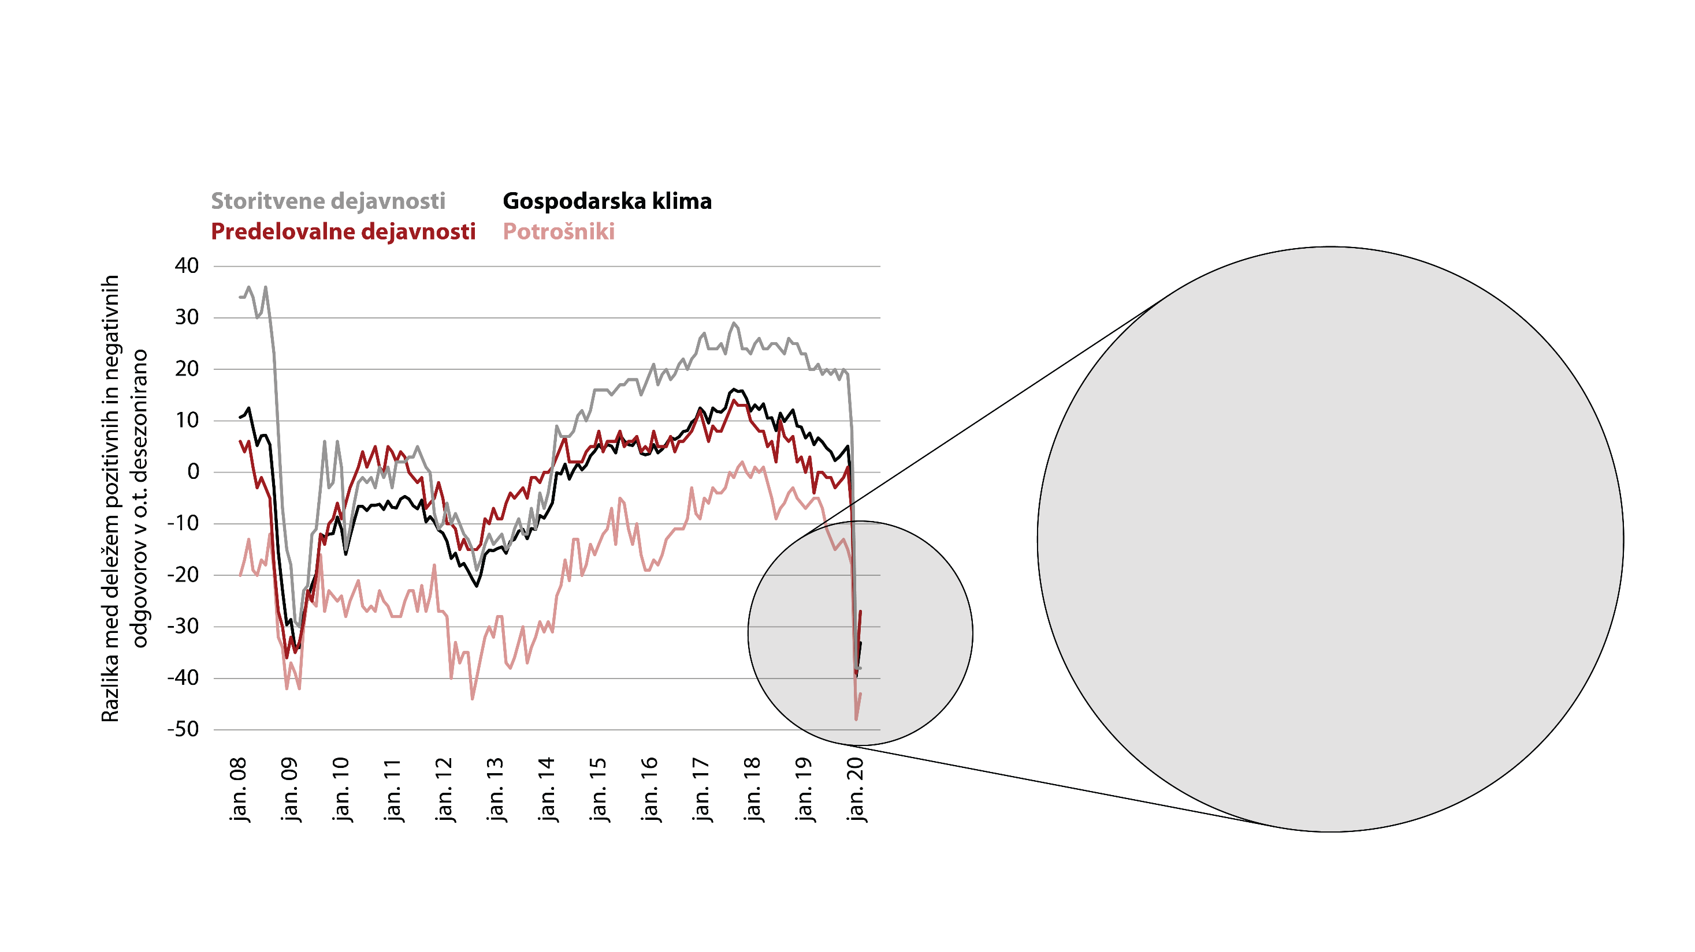
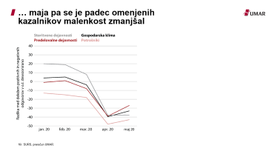

Gospodarska pričakovanja podjetij in potrošnikov so aprila strmoglavila na zgodovinsko nizke ravni …
Vir: SURS, preračun UMAR.

Slide 10
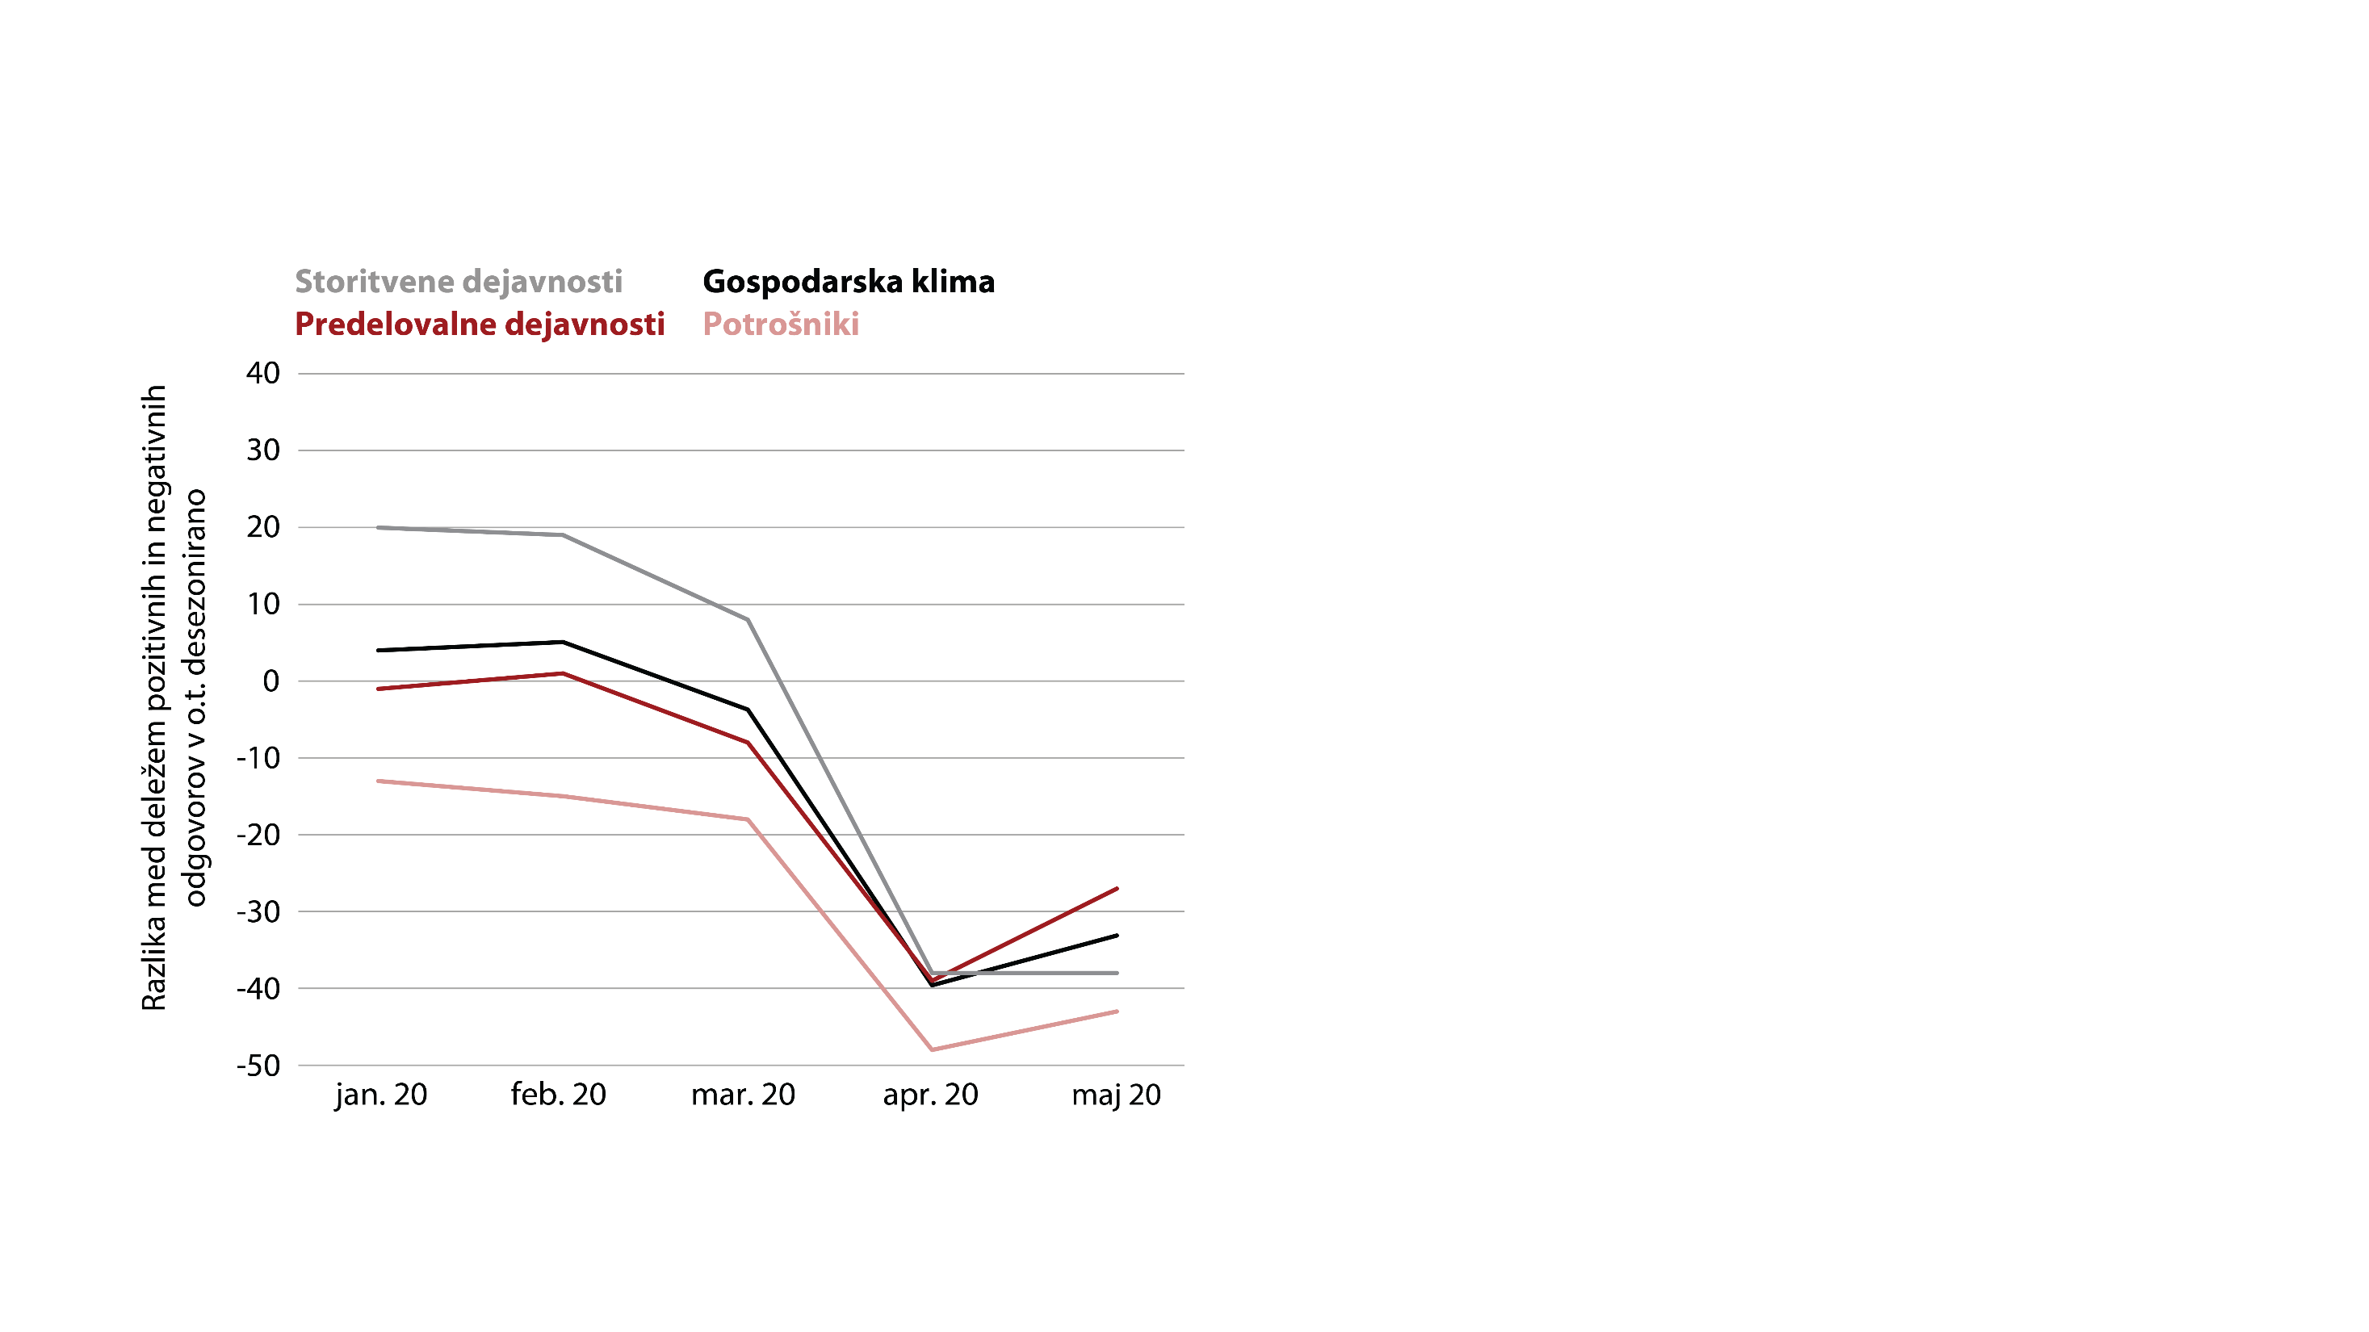


… maja pa se je padec omenjenih kazalnikov malenkost zmanjšal
Vir: SURS, preračun UMAR.

Slide 11
Kazalniki razpoloženja in zaupanja v evrskem območju, ki so marca in aprila strmoglavili na najnižje zabeležene vrednosti do zdaj, so se maja nekoliko izboljšali, vendar ostali na zgodovinsko nizkih ravneh
Vir: Markit. Opomba: vrednost PMI nad 50 nakazuje na rast, pod 50 pa na njegovo krčenje.

Slide 12
Upoštevane predpostavke glede rasti tujega povpraševanja
Vir: SURS, predpostavke UMAR. Opomba: *Realni uvoz trgovinskih partneric, tehtan s slovenskim deležem izvoza v te države.

Slide 13
K letošnjemu upadu BDP bo prispeval upad dodane vrednosti v večini dejavnosti
Vir: SURS, napoved UMAR.

Slide 14
Predvidoma se bodo letos zmanjšali vsi agregati, z izjemo državne potrošnje
Vir: SURS, 2020–2021 napoved UMAR.

Slide 15
Največ bodo k letošnjemu upadu investicij prispevale investicije v opremo in stroje
Vir: SURS, napoved UMAR

Slide 16
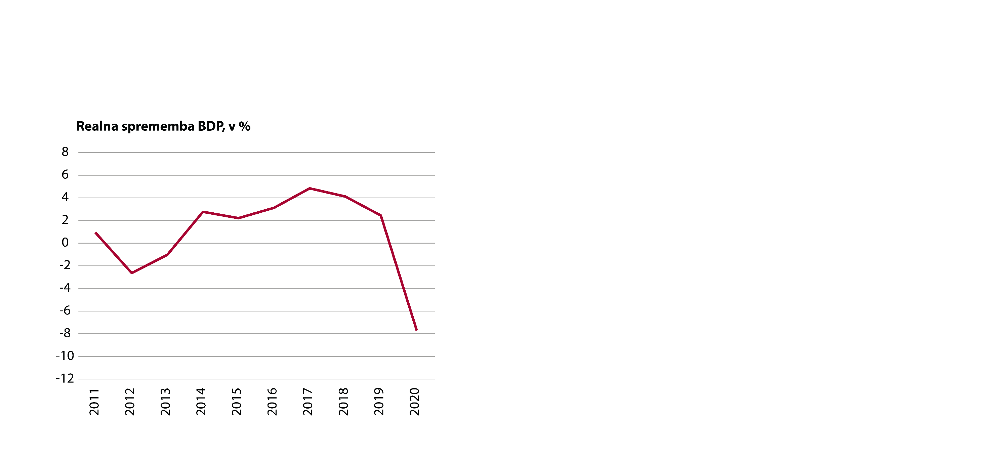
Negotovost ostaja visoka

Slide 17
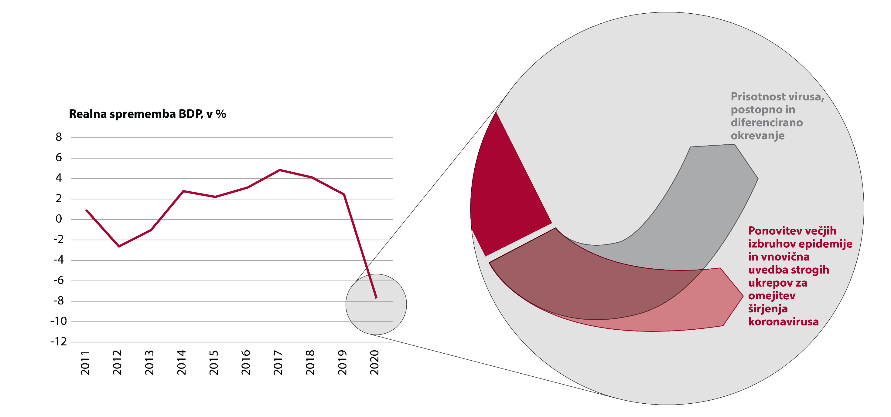
Negotovost ostaja visoka

Slide 18
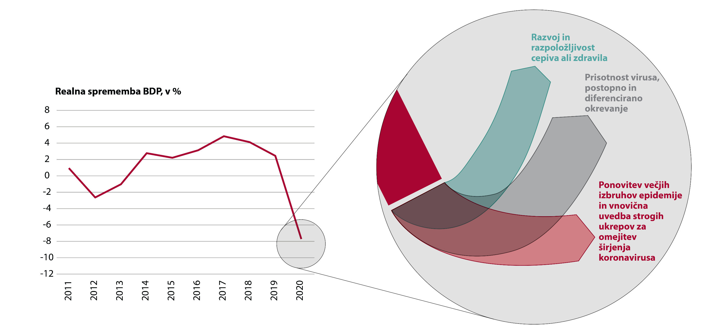
Globina padca in hitrost okrevanja (bo)sta odvisna od številnih dejavnikov

